Slide 1
JAVA Game project
202046193 백민재
201919088 이재혁
202010846 김병찬
202010912 김민재
202022285 이자앙

Slide 2
목차
주제: 지렁이 게임
요구사항(기능)
1) BGM 및 효과음
2) 난이도 선택
3) 아이템 다양화
4) 멀티 플레이
5) 랭킹 시스템
3. 팀원 역할
4. 개발 일정

Slide 3
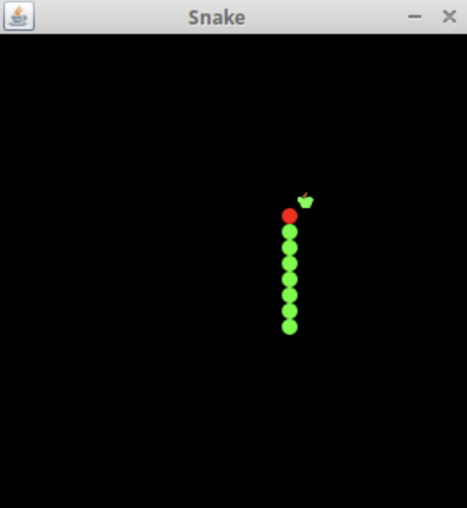
1. 주제: 지렁이 게임
Awt, swing 사용 -> gui 구성
자바의 GUI(Graphical User Interface) 라이브러리 중 하나로, 다양한 종류의 그래픽 컴포넌트를 제공한다. Swing을 사용하여 다양한 창, 버튼, 라벨, 리스트, 텍스트 박스 등을 만들 수 있다.
ZetCode
다양한 자바 프로그래밍 튜토리얼과 예제 코드를 제공. 본 프로젝트에선 기본 소스코드를 제공함
https://zetcode.com/javagames/snake/

Slide 4
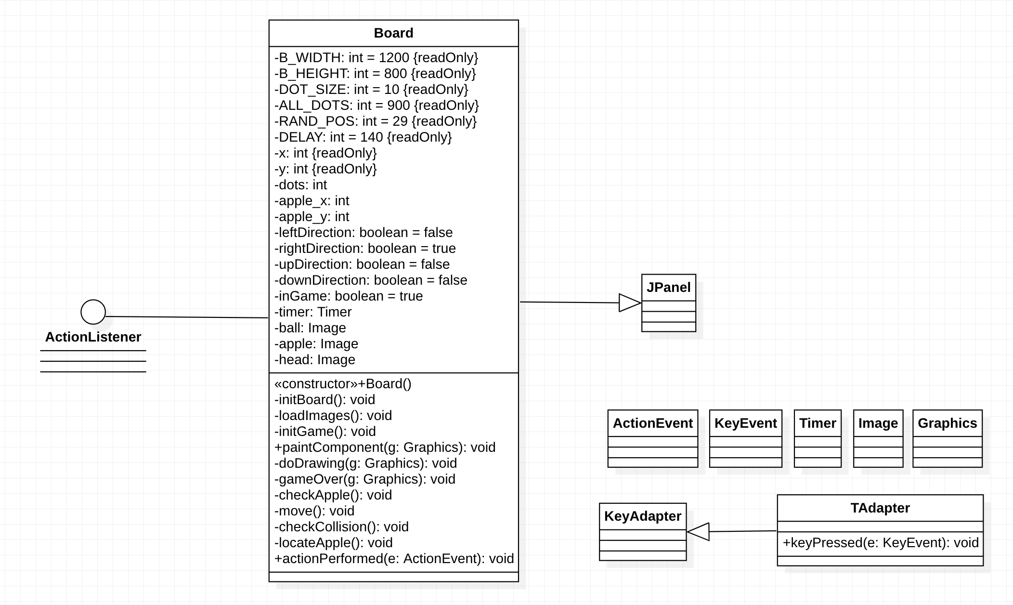
1. 주제: 지렁이 게임

Slide 5
2. 요구사항(기능)
기존 zetcode에서 제공하는 지렁이 게임 기능
key 입력에 따른 지렁이의 이동
Display 크기 및 entity들의 실제 픽셀 값 설정
충돌 시 gameover 화면 출력과 함께 게임 초기화
랜덤으로 생성된 Apple 과 접촉시 지렁이의 길이 +1

Slide 6
2. 기능
추가 예정 기능
BGM 및 효과음
난이도 다양화 ()
아이템 다양화
멀티 플레이
랭킹 시스템

Slide 7
3. 팀원 역할
백민재 : BGM 및 효과음, 멀티 플레이
이재혁 : 게임 시작 인터페이스(게임 시작, 난이도 선택, 랭킹 보기)
김병찬 : 랭킹시스템
김민재 : 아이템 다양화
이자앙 : 난이도별 추가 기능 구현

Slide 8
4. 개발 일정
간트차트로 누가 야무지게 해줘잉

Slide 9
감사합니다.

